Slide 1
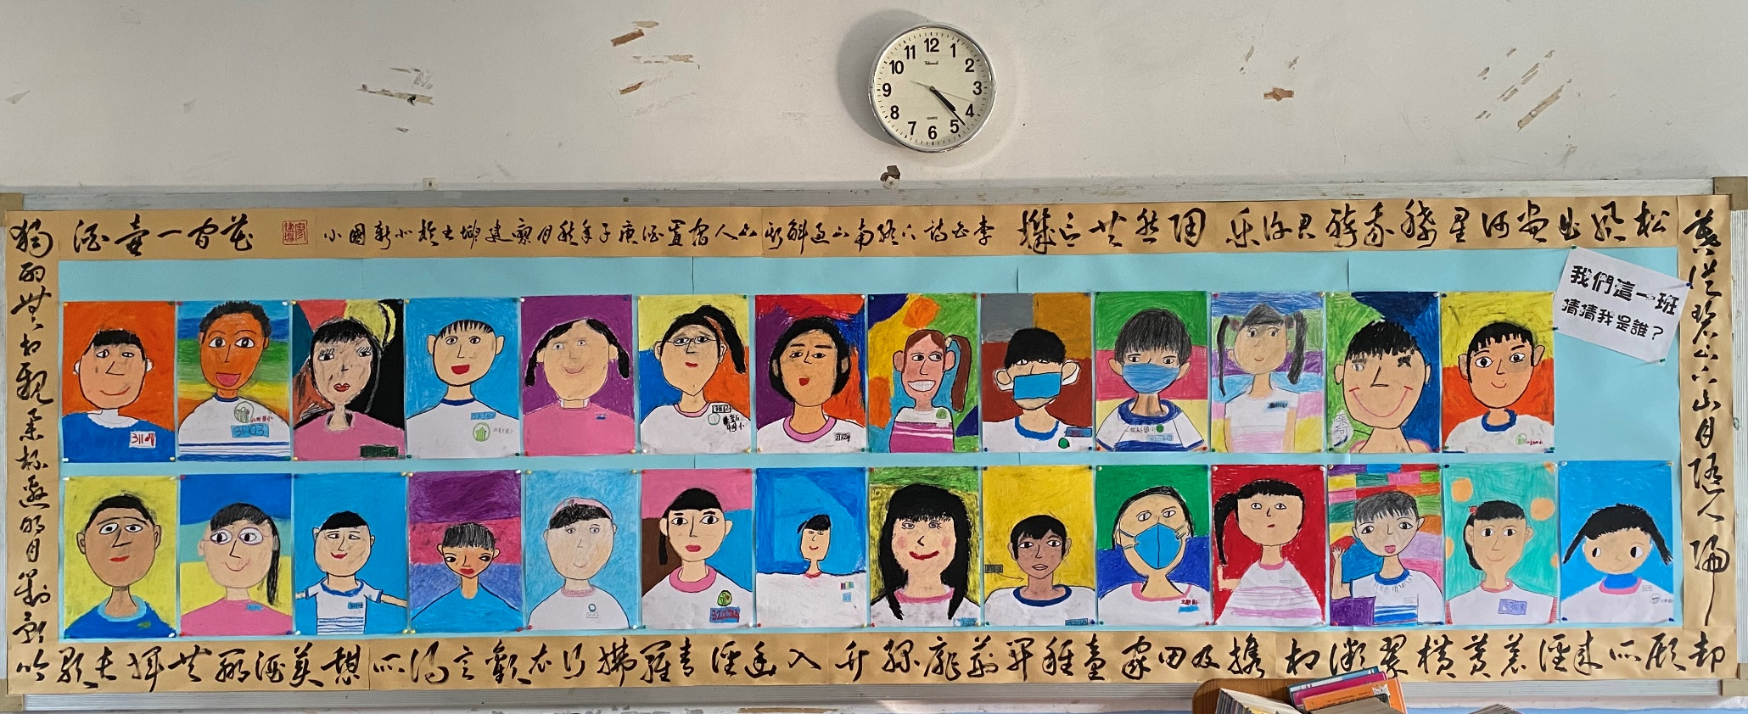
三年11班
109上學期家長日
竭誠歡迎您的蒞臨！

Slide 2
廖建坤
1.國立台北師院數理系(現北教大)
2.任教北新國小第25年
3.三四年級導師第九屆

Slide 3
程序表
18:50～19:00校長致歡迎詞
19:10～20:30教師自我介紹
宣達學校重要事項
班級經營計劃說明
成立班親會
提案討論

Slide 4
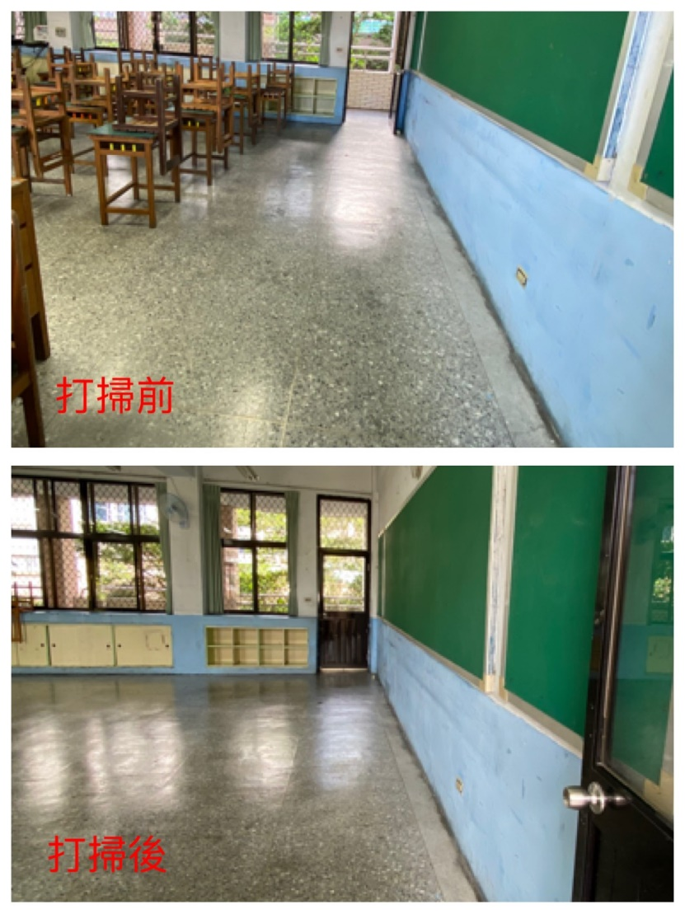
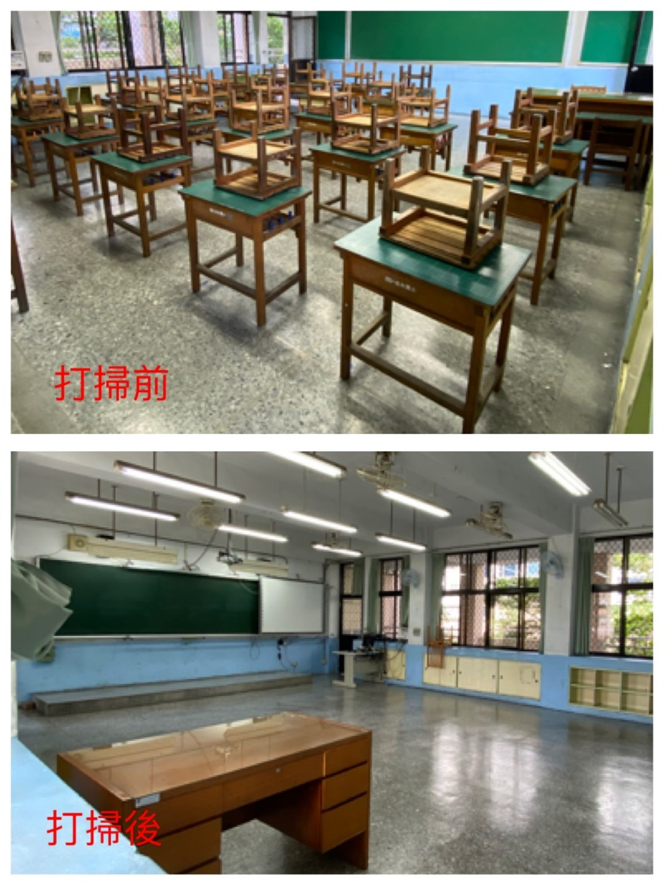
老師的超前部署

Slide 5
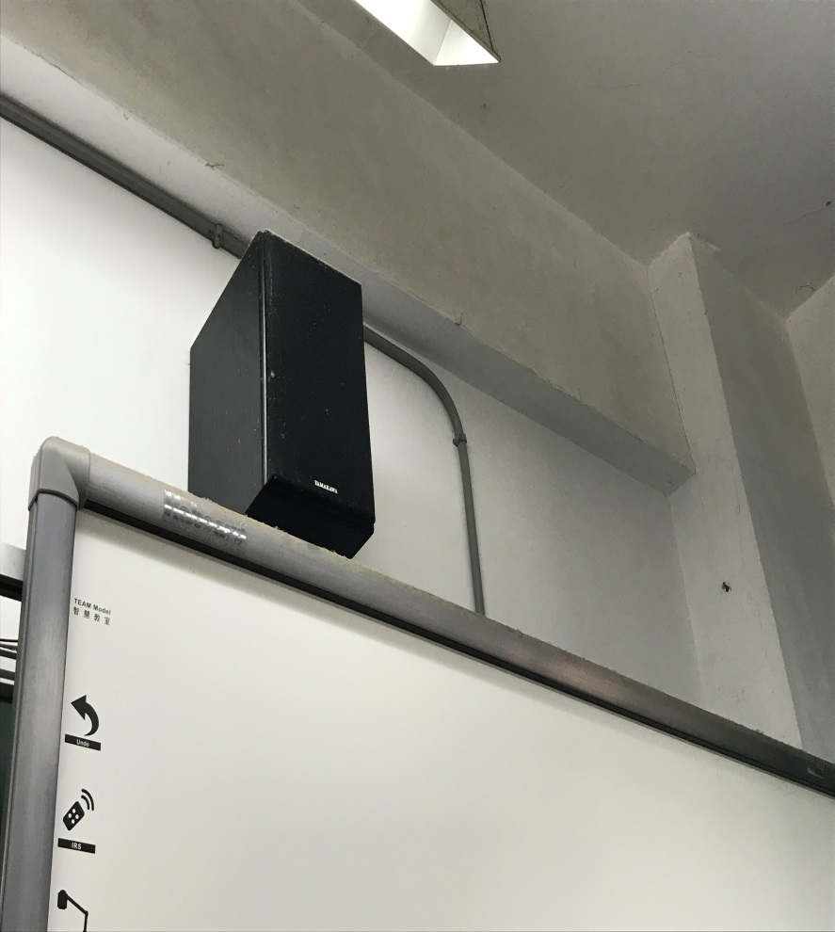
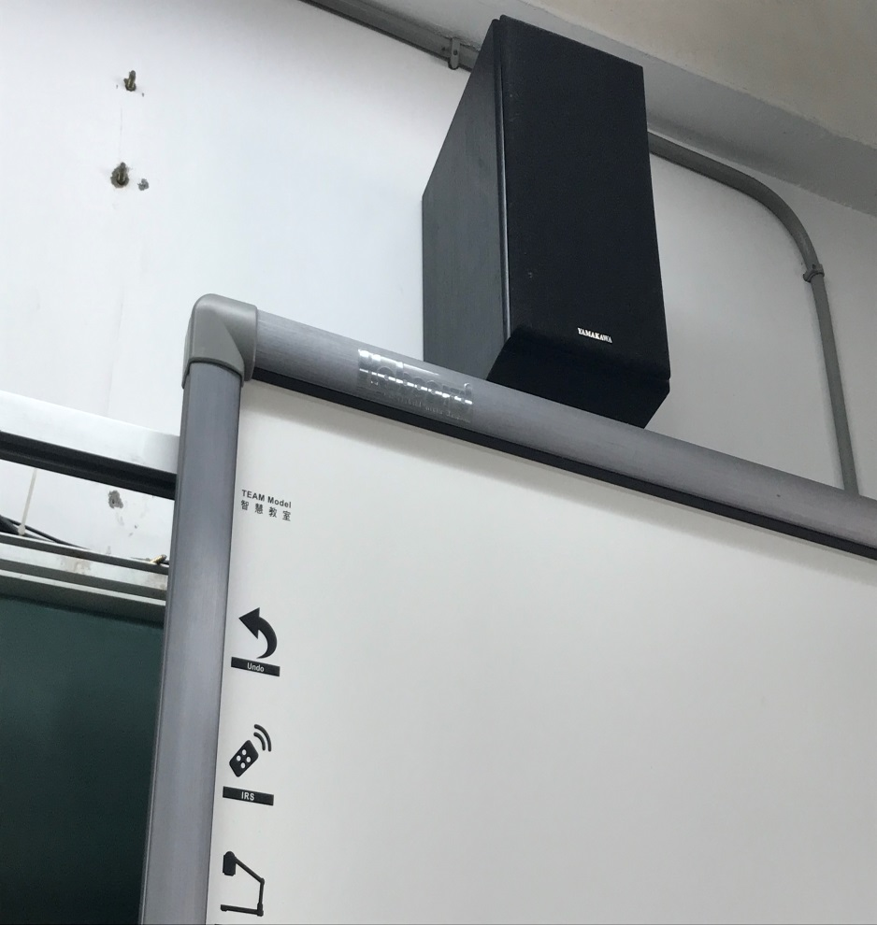

成果1-天花板

Slide 6
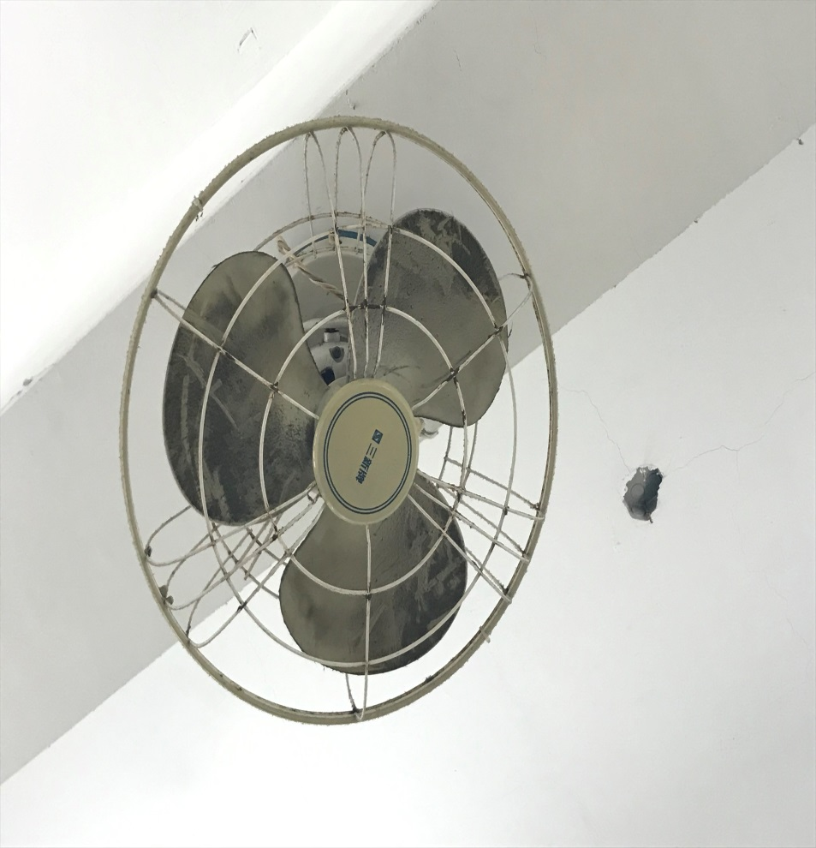
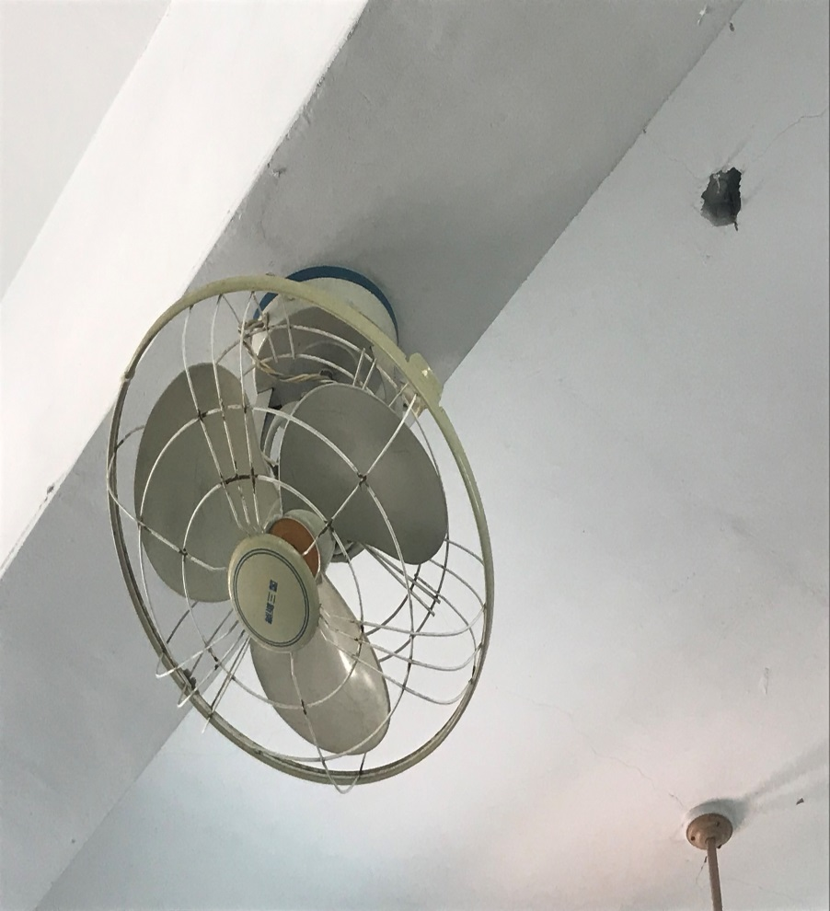
成果2-電扇

Slide 7
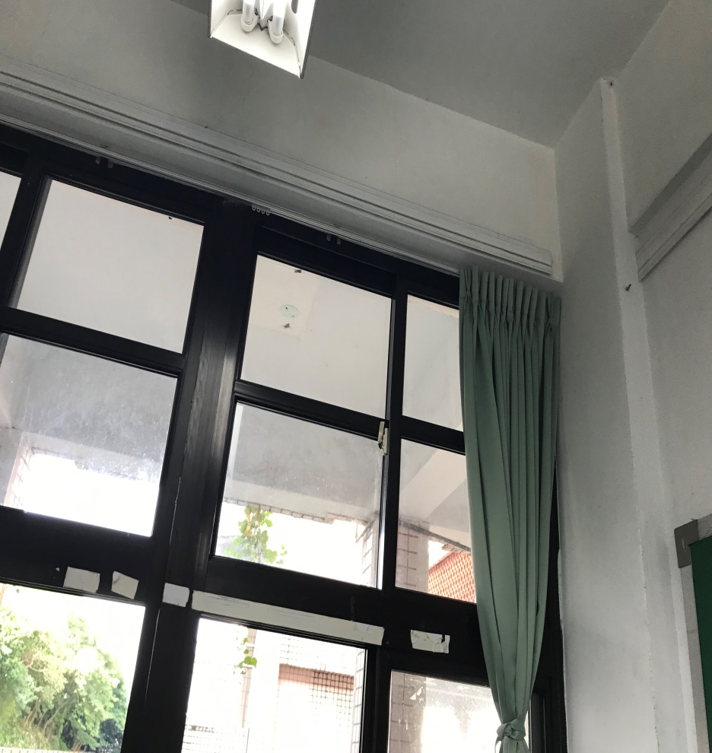
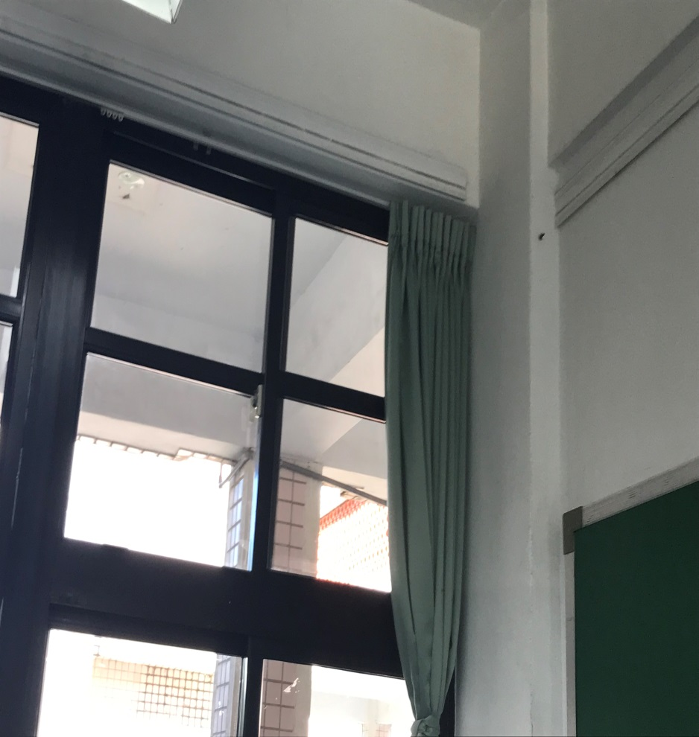
成果3-玻璃

Slide 8
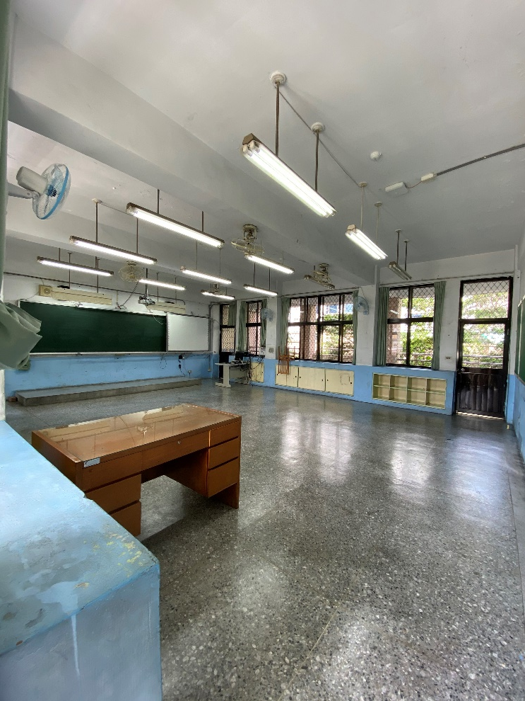
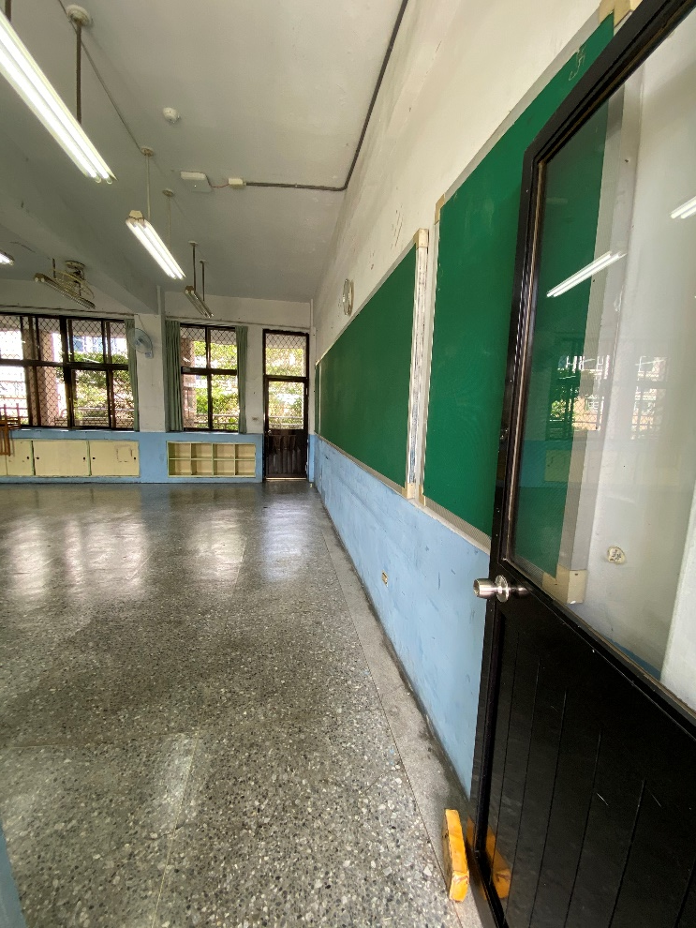
成果4-地板

Slide 9
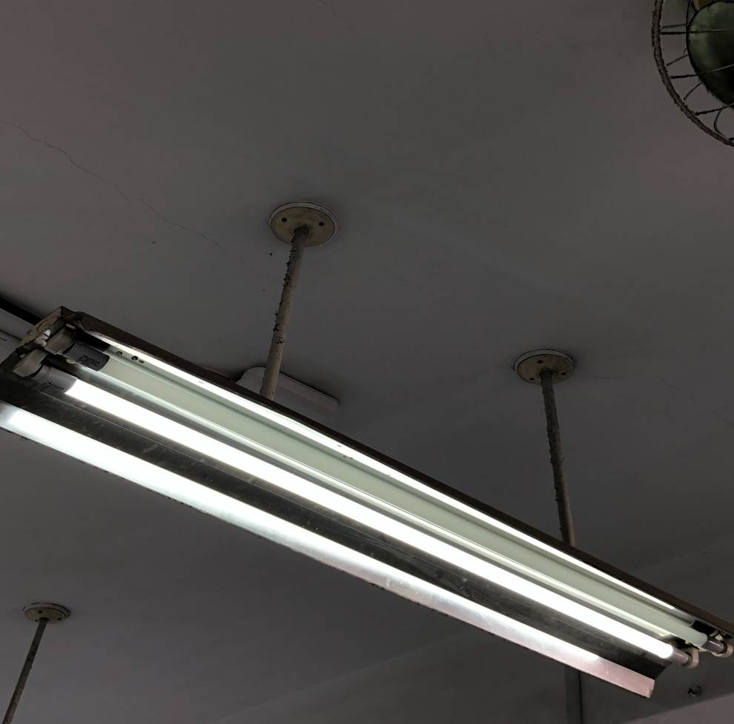
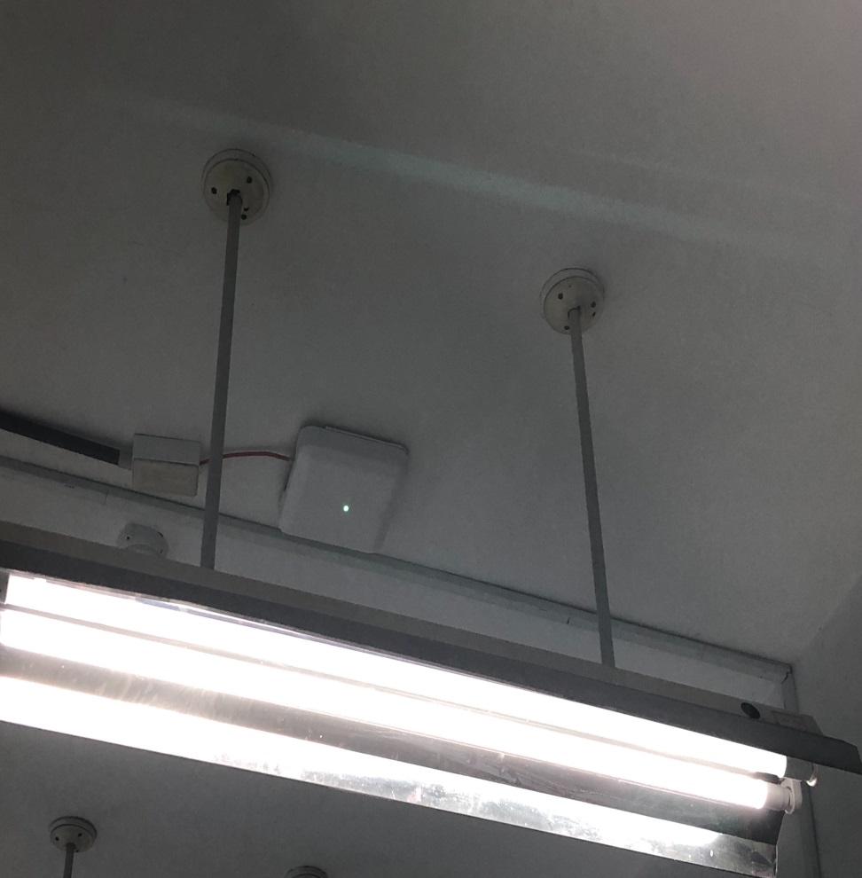
成果5-灯管

Slide 10
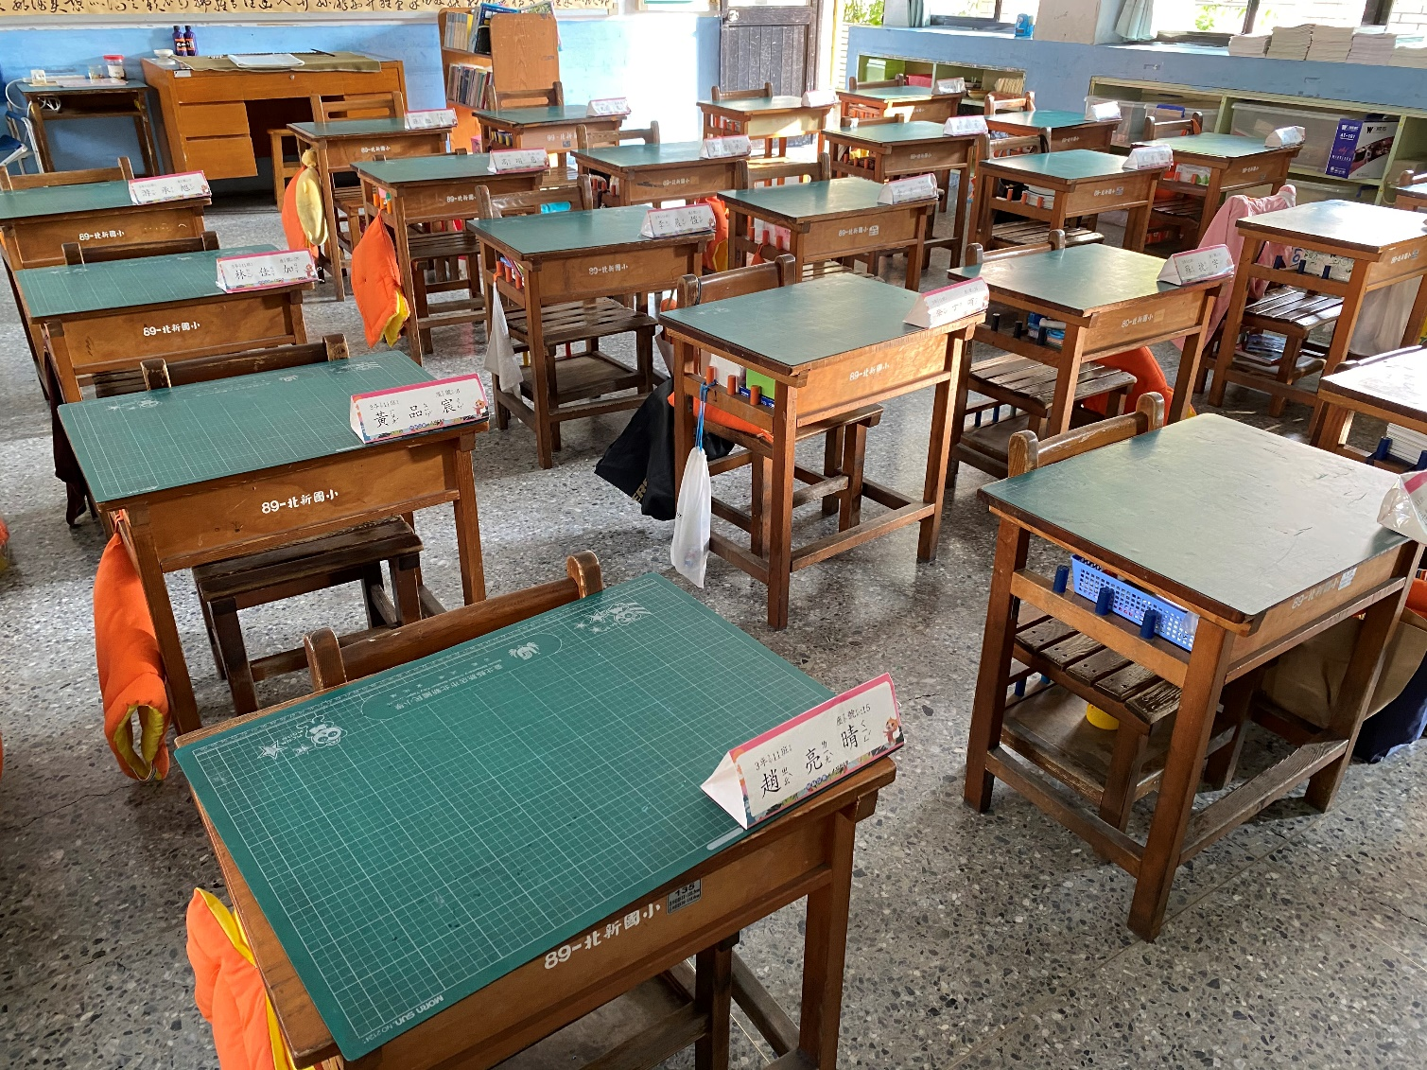
成果6-教室

Slide 11
重要聯絡事宜
教務處
學務處
總務處
輔導處

Slide 12
教務處
9/26(六)補行上課(10/2(五)課務)
10/1(四)～10/(日)4中秋節四天連假。
10/9(五)～10/11(日)國慶日三天連假。
11/3(二)～11/4(三)期中評量。
11/28(六)學校暨社區運動大會。

Slide 13
教務處
11/30(一)校慶補假一天。
1/1(五) ～1/3(日)元旦三天連假。
1/7(四)～1/8(五)期末評量。
1/20(三)休業式，中午放學。
2/18(四)下學期開學日。

Slide 14
學務處-1
到校時間為7：20～8：00，8：00後即為遲到，希望孩子7：55 前均能到校。
請為孩子於制服、運動服縫製名牌，週三配掛學校活動名牌，以維護校園秩序及校外學童安全。
請為學生準備輕便雨衣，請勿帶傘。

Slide 15
學務處-2
防疫期間，為維護校園安全，家長於上課時間進入校園請在警室換證，並配戴口罩、量測體溫。
為預防腸病毒及流感疾病流行，孩子若有咳嗽情形，請戴口罩避免傳染；若有發燒或確診，請務必在家休養7日，避免交叉感染。

Slide 16
總務處
本學期繼續加強門禁管制，請家長多利用教室分機(316)聯繫。
學生上課時間若需離開校園，務必請級任老師填寫「學生外出單」，並由家長簽名後交由警衛室確認，學生方可離校，敬請配合。
校園開放5:30~7:00、18:00~21:30

Slide 17
輔導處
歡迎家長加入志工服務隊。
請家長於日常生活中，引導學性別平等觀念，尊重同性、異性個人特質，並愛惜自己與他人身體。

Slide 18
教學重點-1
國語
注意國字書寫的筆順、結構與工整。
減少機械式功課(甲、乙本生字描三寫二、語詞寫兩遍，每個圈詞三遍)，有錯誤再訂正全行。
造詞教學、語詞短文寫作，以加強語詞應用能力。
加強課文文本分析(重點句)、以增進文本理解和內容深究。
培養閱讀習慣，每天晨光時間閱讀二十分鐘，積少成多。
§寫功課請用鉛筆、墊墊板，省力、美觀。

Slide 19
教學重點-2
數學
數線：認識數線和數線的應用。
乘法：乘法與乘法的進位。
周界與周長：認識周長，與周長的計算
公升與毫升：認識容量概念與單位。
除法：認識除法算式與直式。
分數：認識分數和分數的累積。

Slide 20
成績評量方式
日常生活表現：包括學習態度、上課發表、日常表現（同儕互動、作業繳交情形、學用品未帶、公共服務、應對進退等行為表現）
定期考→期中及期末評量
多元評量
平時評量：作業、習作、作業本、上課分享發表、分組討論、具體操作等。
紙筆測驗：平時小考和定期評量
期中、期末成績優良：平時成績（50%）+定期評量（50%）

Slide 21
班級經營-1
1.首重禮貌、誠實、尊重、責任
2.養成自己整理書包、抽屜
3.每天最多帶不超過20元(除非繳交費用)
4.不帶貴重物品到校

Slide 22
班級經營-2
5.不喝含糖飲料、不吃零食
6.文具：鉛筆3支、藍或黑原子筆1支、紅原子筆、螢光筆、白板筆、橡皮擦、尺(三角板)
7.盡量上學前吃完早餐

Slide 23
班級經營-3
獎勵方式
每天準時交功課+2
每次準時交表單回條+1
上課先舉手，並回答和問題的相關的答案+1
先登記在黑板上
每周統計一次，登記在「好表現存摺｣

Slide 24
陪伴
閱讀、運動
談心、寫功課

Slide 25
選舉班親會
家長代表：承旭媽媽
總務代表：立晴媽媽

Slide 26
班費說明
用途：影印費、美勞材料、作業本、寒暑假作業
預計收取500或1000元?

Slide 27
提案討論
提案:班費收取500或1000元
決議:
出席 17 人，
同意500元 0人，同意1000元 17人
臨時動議
無

Slide 28
謝謝您的參與及聆聽
您的參與，是我們的榮幸!
您的缺席，是對我的信任!

